Slide 1
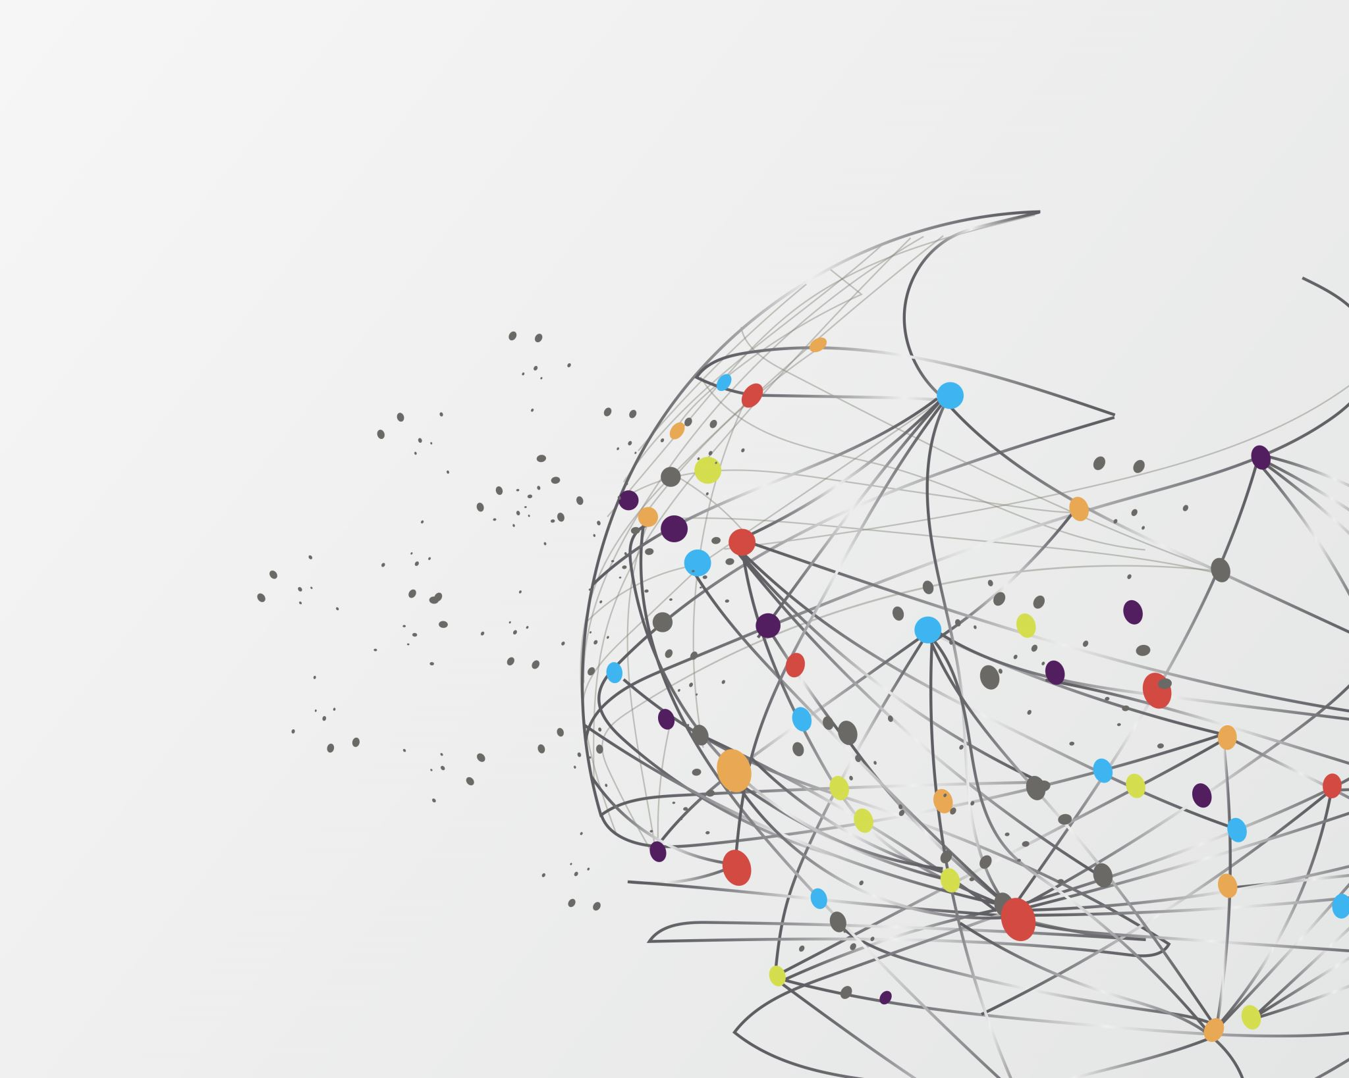
רשתות מורכבות
מציגים
אדם דוידסון 204773634
ירין צעירי 313234973
דין רוזנפלד 205982457

Slide 2


סט הנתונים
לינק לסט הנתונים
סט הנתונים שלנו לקוח מנתונים של אתר אמזון, והוא עוסק ברכישות של מוצרים שנקנו מהאתר, על סמך המלצת אמזון לקניית מוצרים ביחד בהתאם למוצר אותו אתה רוכש.

Slide 3
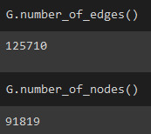

תיאור הרשת
Edges
מתאר קשר בין שני מוצרים שהומלצו ונקנו ביחד
125,710
Nodes
מתאר מוצר
91,819
הרשת שלנו היא Undirected – רשת של קשרים דו כיוניים

Slide 4


מחקר
מטרה
חקר יעילות מערכת ההמלצה של הארגון
מה נרצה להסיק
עד כמה מערכת ההמלצה מממשת את פוטנציאל רכישת מוצרים נלווים

Slide 5
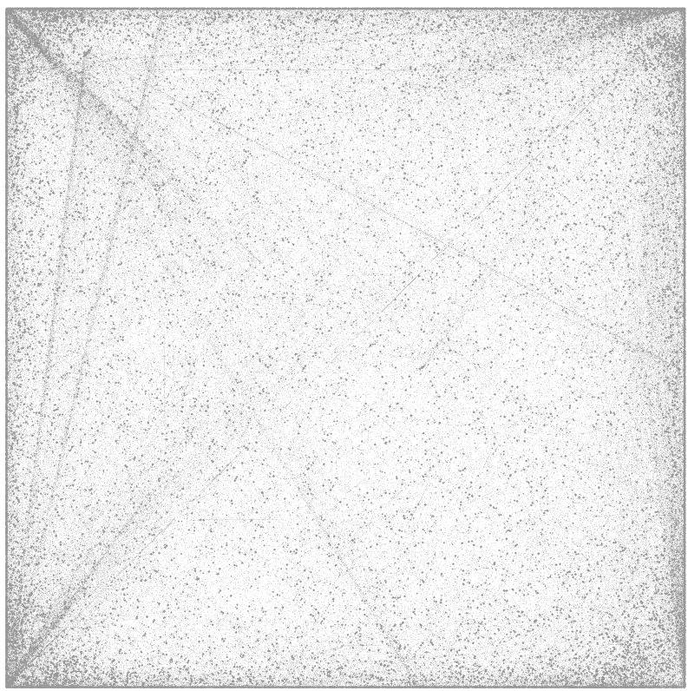
Visualization
High density clusters
Force Atals2

Slide 6
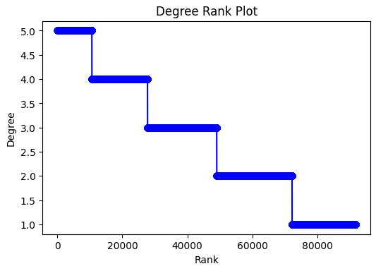
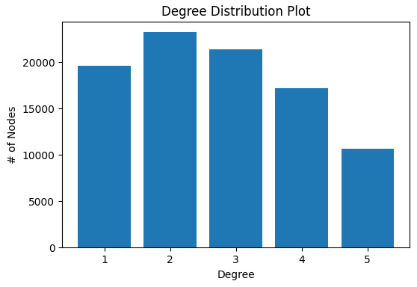
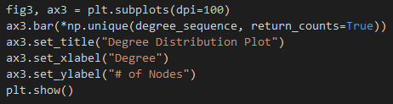
Visualization
כמות הצמתים בחלוקה לפי כמות הקשרים למוצר
Most Frequent
2 edges per node

Slide 7
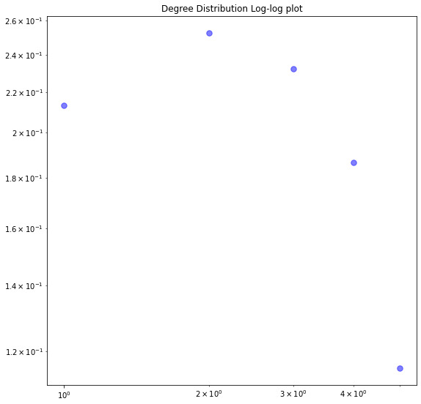
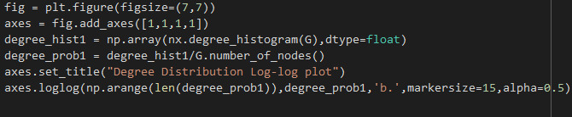
Visualization
הגרף אינו לינארי ולכן הרשת אינה scale-free

Slide 8
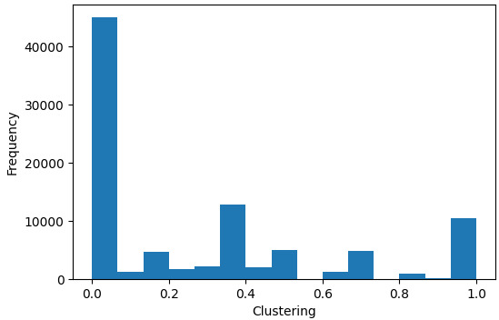
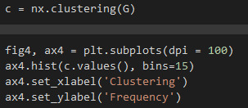
Visualization
התפלגות יצירת הקלאסטרים
Clustering Coefficient Distribution

Slide 9



STATS
Average Degree P(k) 2.738
1
Average Clustering Coefficient
0.268
2
Total triangles
34341
3

Slide 10
מסקנות ותובנות
ברשת גדולה יותר עם יותר מוצרים הרשת תשאף להיות scale free.
למרות דרגה ממוצעת בינונית מצאנו שמקדם יצירת הקלאסטרים נמוך מאוד, כתוצאה מכ45 אלף תצפיות עם הסתברות 0 ליצירת קלאסטר.
במחקרים הבאים יהיה ניתן לקחת מדגמים גדולים יותר ולנסות להבין למה ישנם כל כך הרבה זוגות של מוצרים שלא נמכרים עם מוצרים אחרים, ובכך לא ממשות את פוטנציאל המכירות של החברה.

Slide 11


תודה על ההקשבה!

